Slide 1
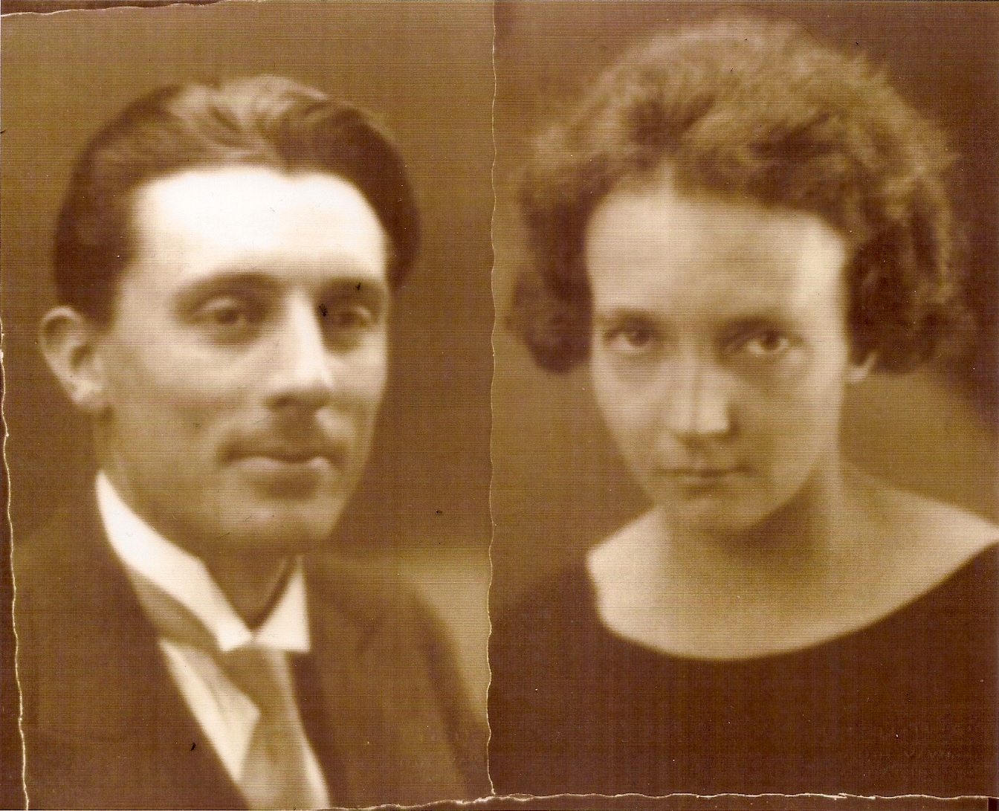

Slide 2
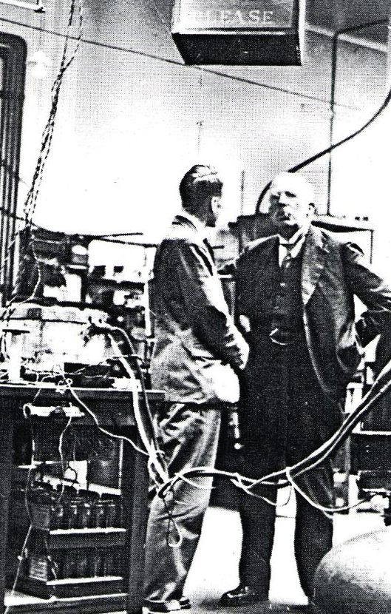
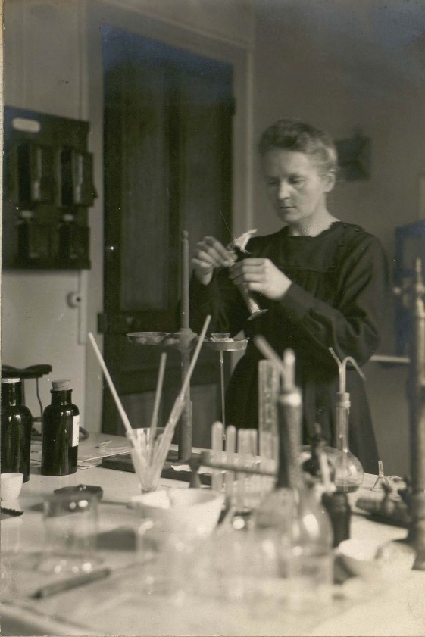
Des années
de transition
Les familles d’éléments radioactifs
Les propriétés des rayonnements α β γ
Le noyau 1911
1919 Les transmutations artificielles

Slide 3
Les techniques expérimentales
Comptage des scintillations
Chambre d’ionisation couplée à un électromètre
Chambre de Wilson
Compteurs Geiger
Spectrométrie magnétique
Les techniques d’accélération de particules
1923 l’effet Compton
et l’atténuation des rayons γ
Gamow: La description par effet tunnel de la radioactivité α
un succès de la mécanique quantique

Slide 4
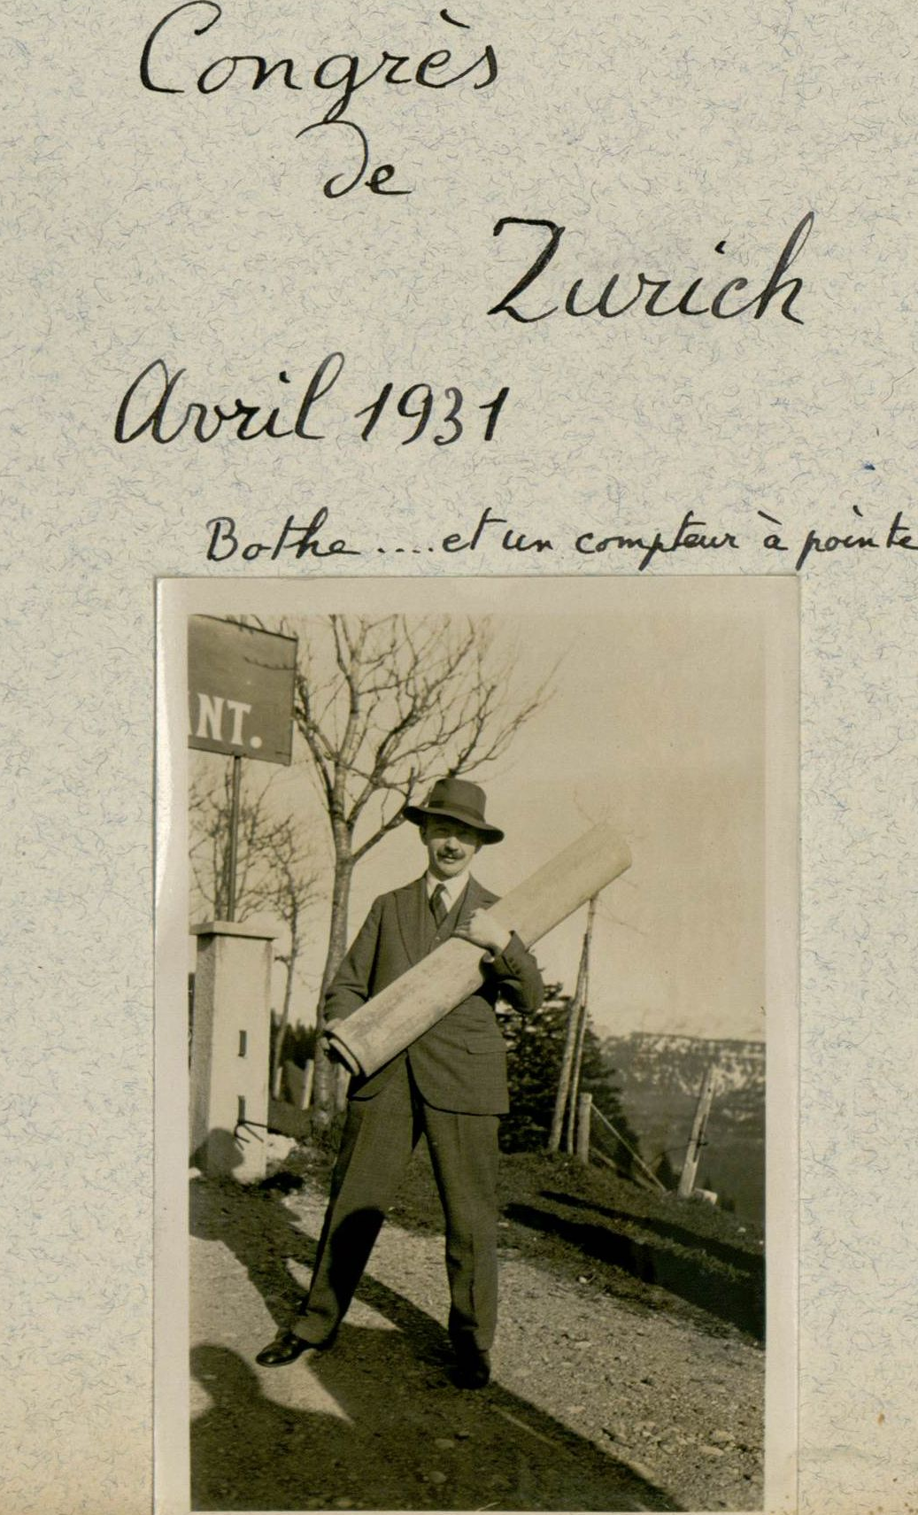
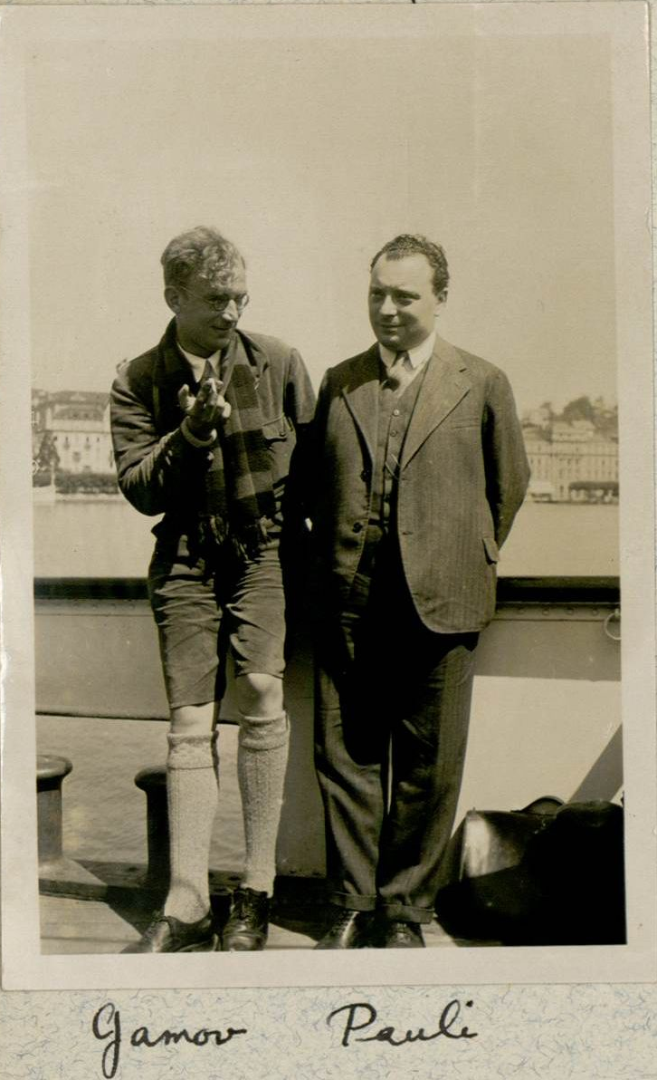
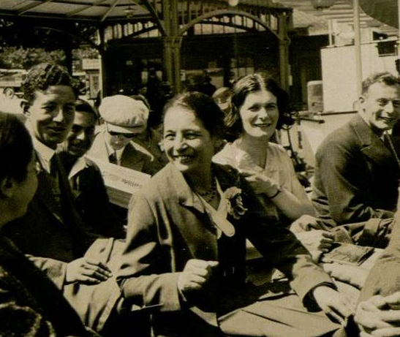
Rome Janvier 1931 Zurich Avril 1931
La controverse sur la radioactivité β
La controverse sur les rayons cosmiques
Le rayonnement de Bothe et Becker
Lise Meitner

Slide 5
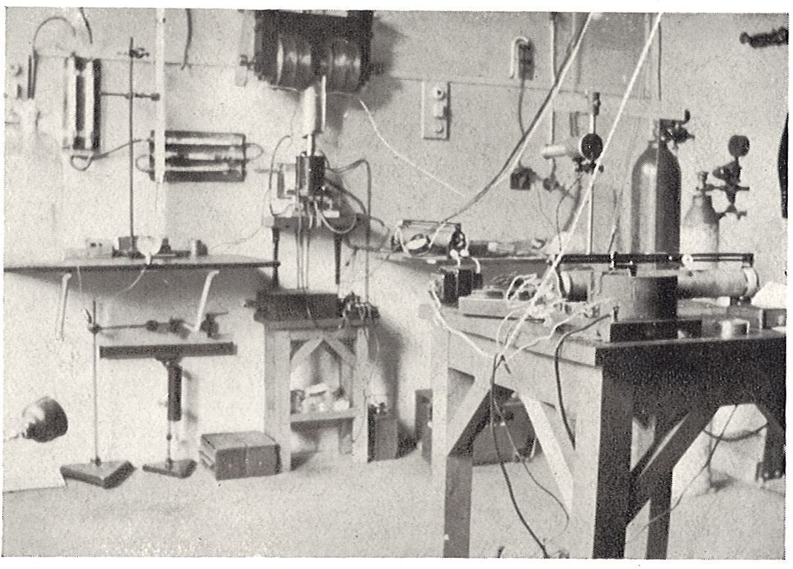
Thèse d’Irène Curie 1925 et Collaborations diverses
Licence es science puis thèse de Frédéric Joliot 1930
Premiers travaux commun en 1929

Slide 6
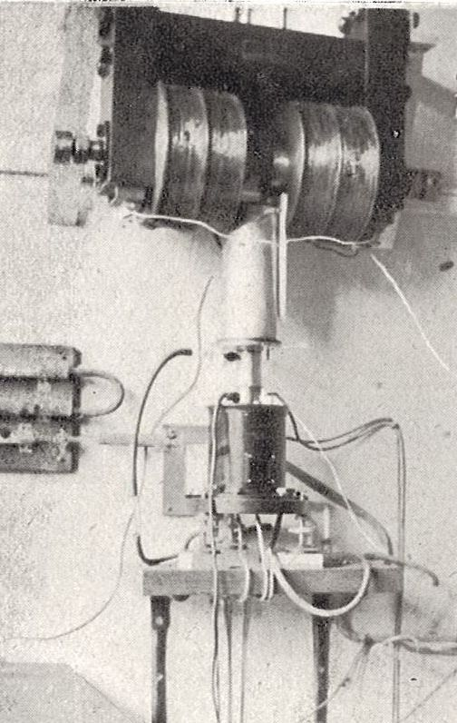
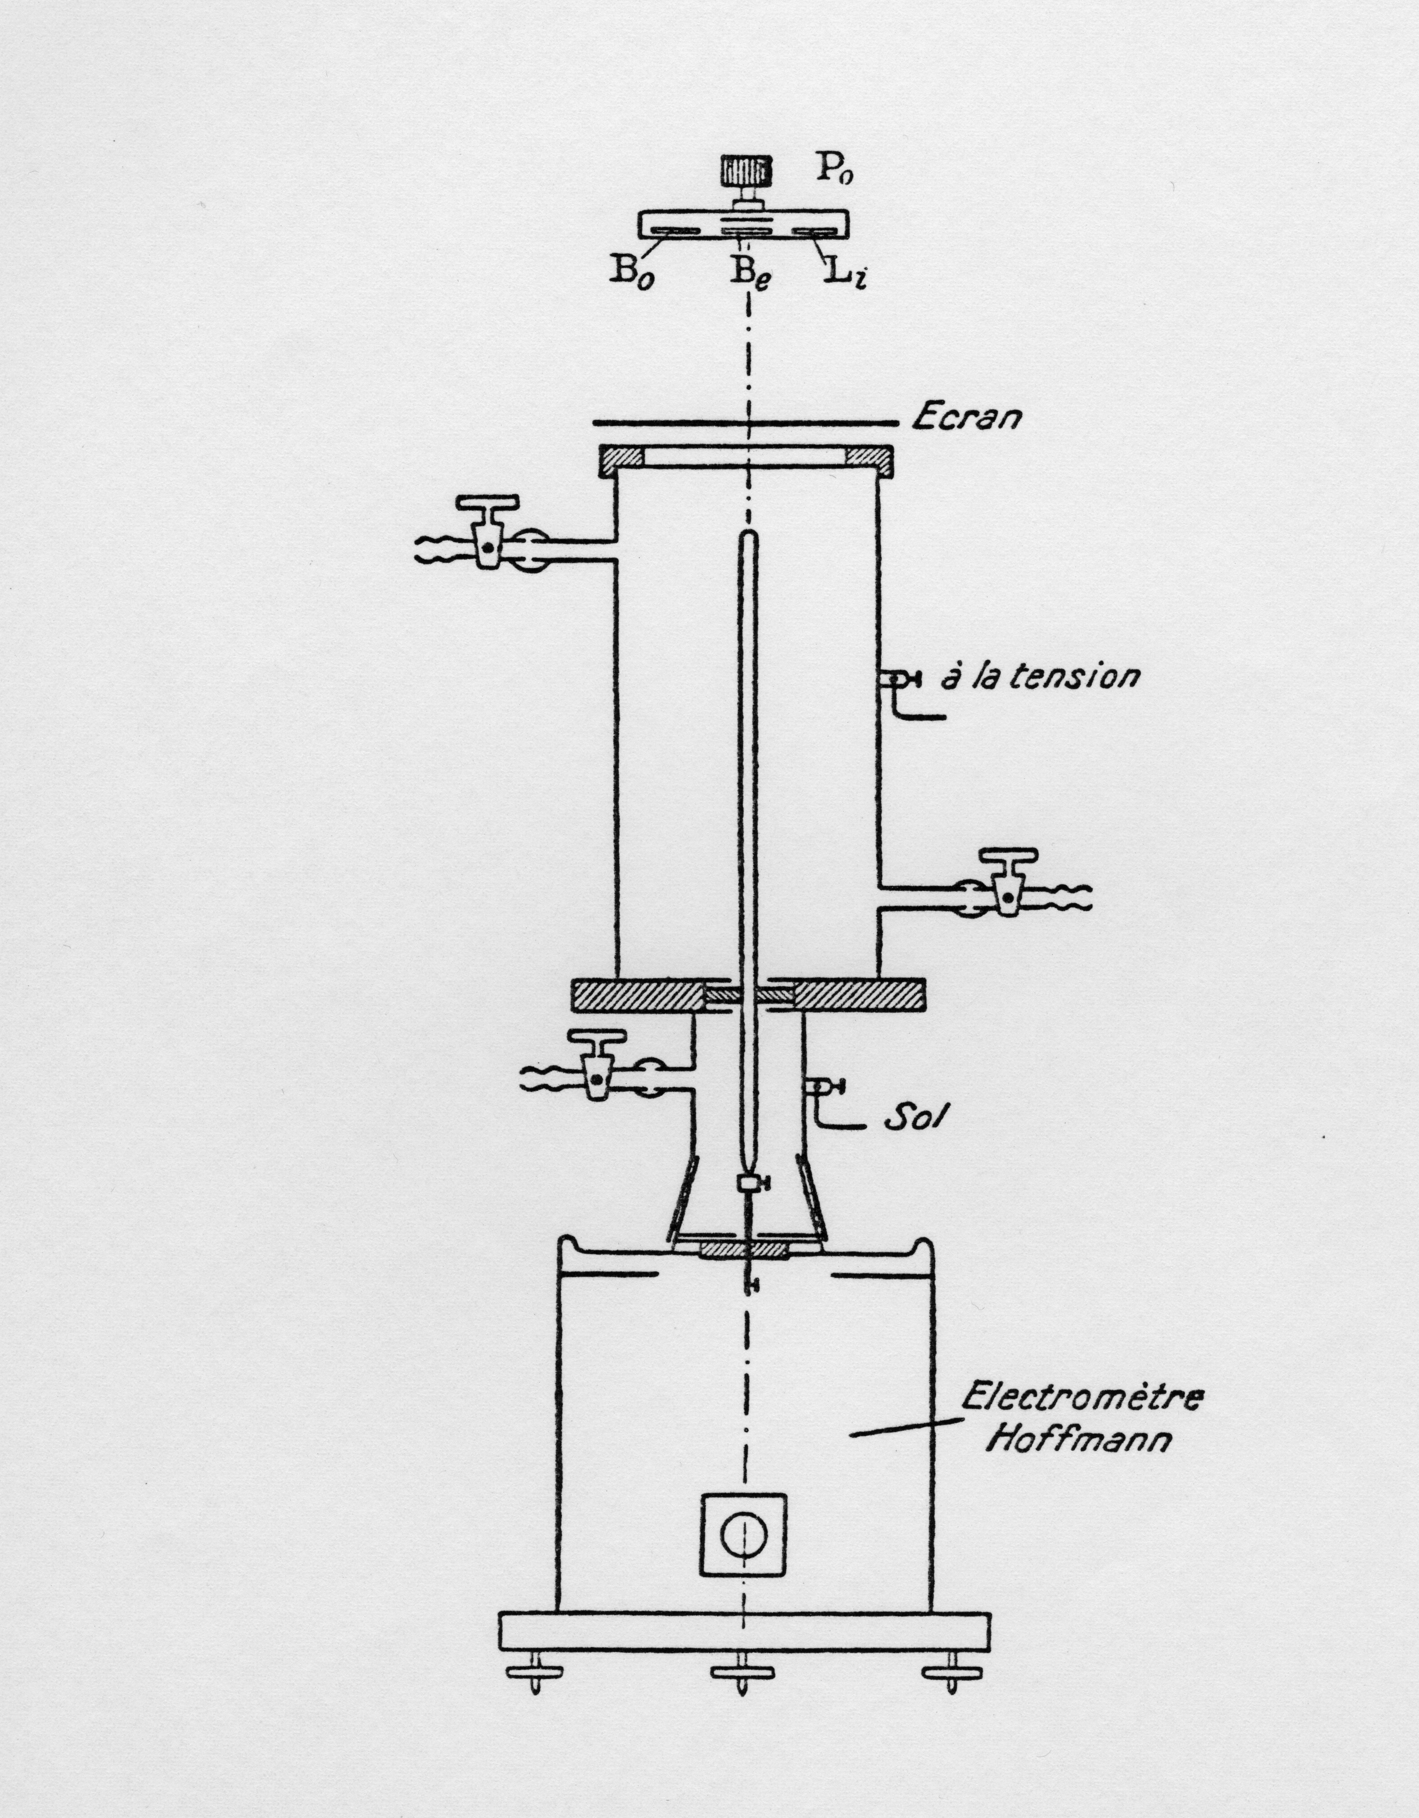
une feuille mince pour fermer la chambre d’ionisation
Une expérience sur un sujet mineur
Le rayonnement de Bothe et Becker projette
des protons hors d’une substance hydrogénée
Source α
Βe
Εcran
paraffine
Chambre
d’ionisation
Électromètre
Hoffman

Slide 7
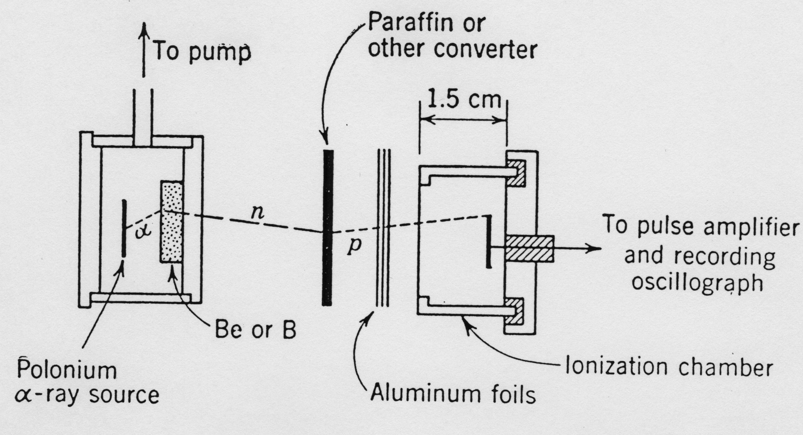
La découverte du neutron Expérience de Chadwick Nature Fev 1932

Slide 8
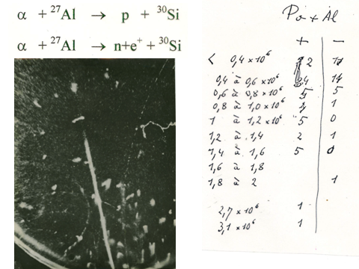
été 1932 Anderson découvre les électrons positifs
dans le rayonnement cosmique
- au laboratoire Des paires d’électrons positifs et négatifs
-1933 – Les Joliot- Des neutrons et des électrons positifs

Slide 9
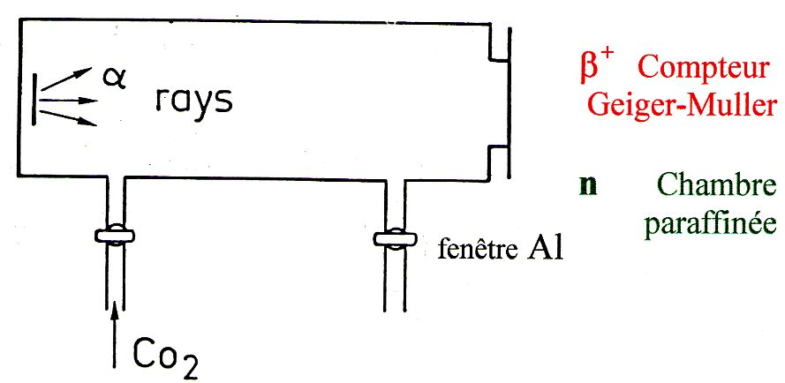
Un même seuil en énergie des rayons α
pour l’émission des neutrons et des électrons positifs
Mais …. Un processus en deux étapes
²⁷Al + α n + ³⁰P
³⁰P ³⁰Si + β⁺ ...
Un nouveau type de radioactivité 15 janvier 1934

Slide 10
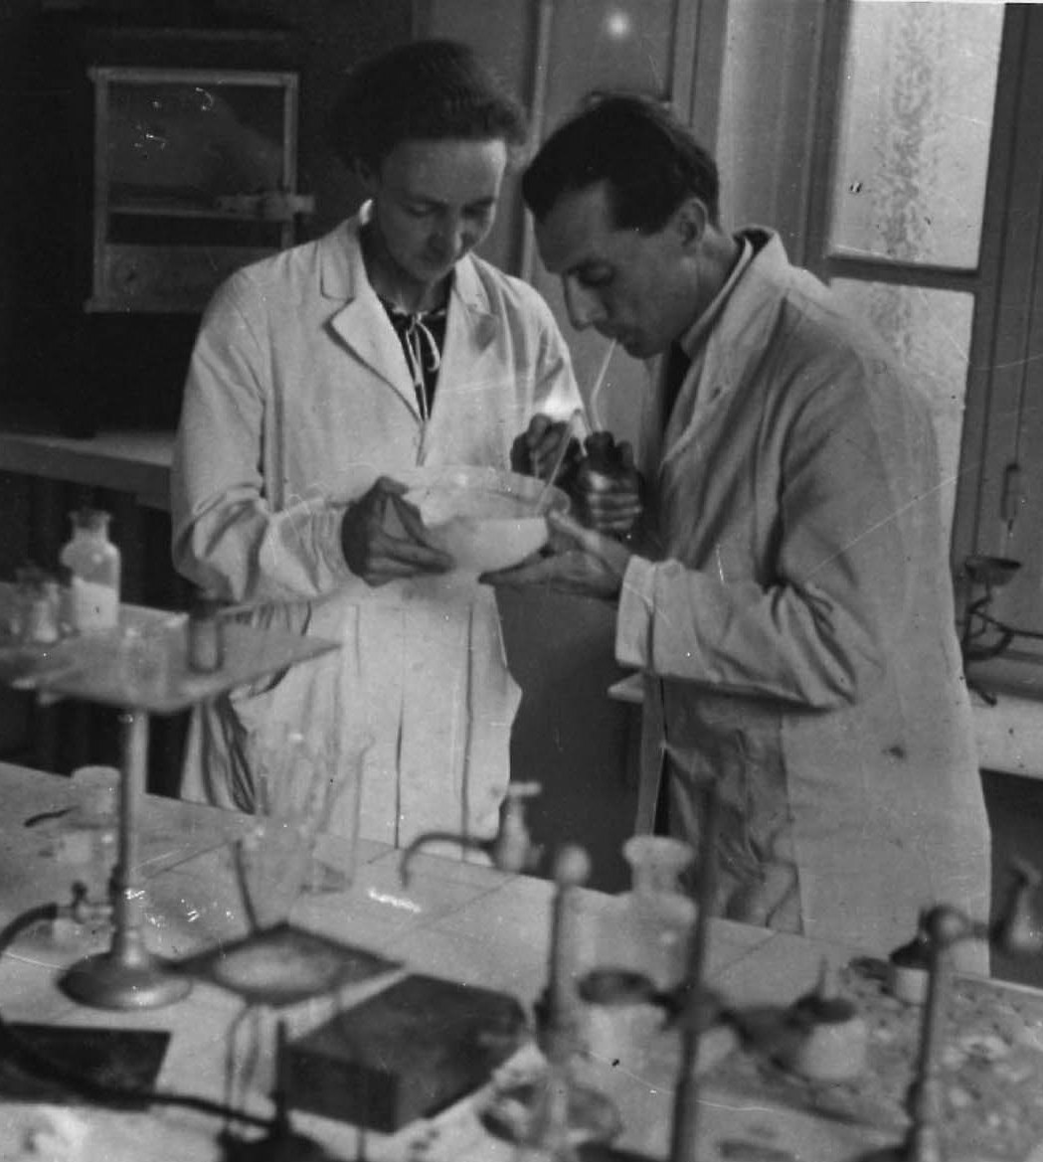
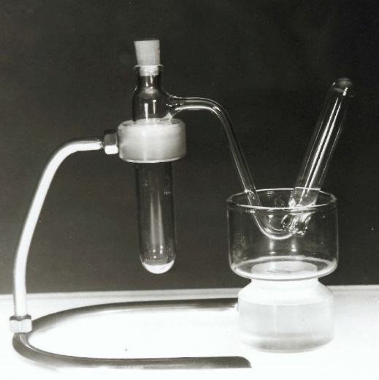
Séparation chimique des nouveaux éléments radioactifs émetteurs d’électrons positifs
29 janvier 1934

Slide 11
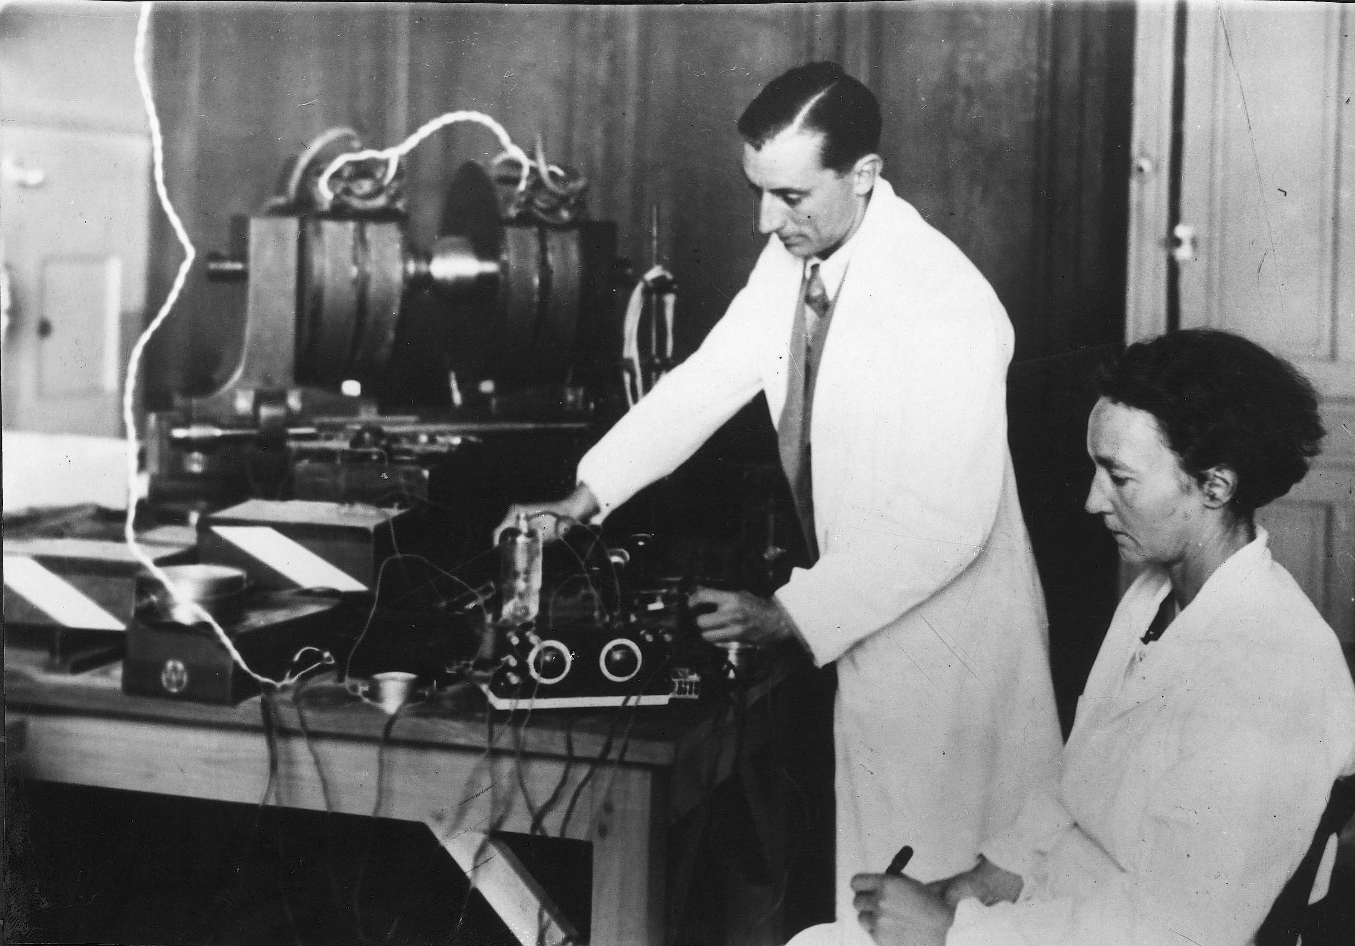
Juillet 1934 Décès de Marie Curie
Décembre 1935 Prix Nobel de chimie
Deux équipes et de nouvelles responsabilités

Slide 12
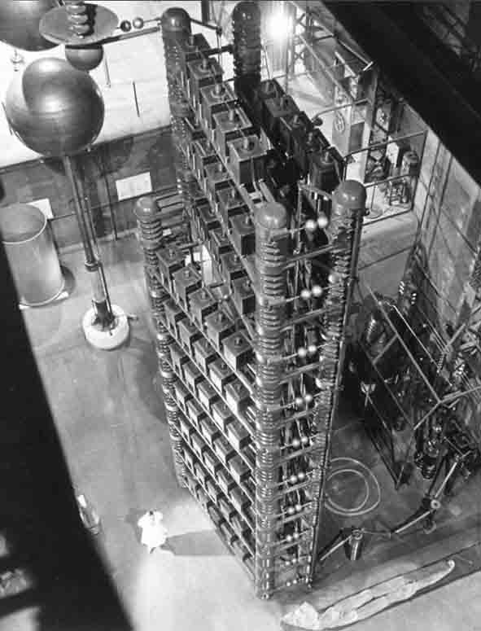
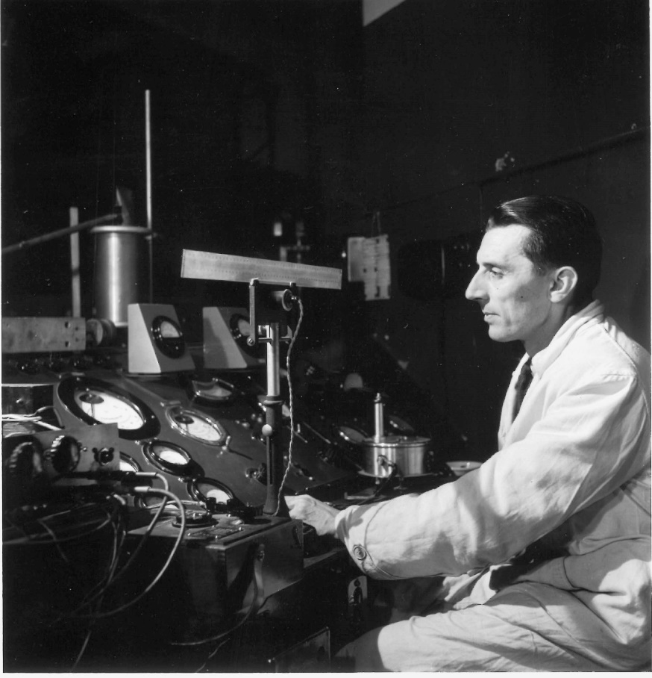
De nouveaux laboratoires
Le laboratoire de synthèse atomique F. Joliot professeur au Collège de France
Utilisation des isotopes radioactifs Le laboratoire de chimie nucléaire et la
comme traceurs en biologie construction d’un cyclotron
Le générateur racheté à l’industrie

Slide 13
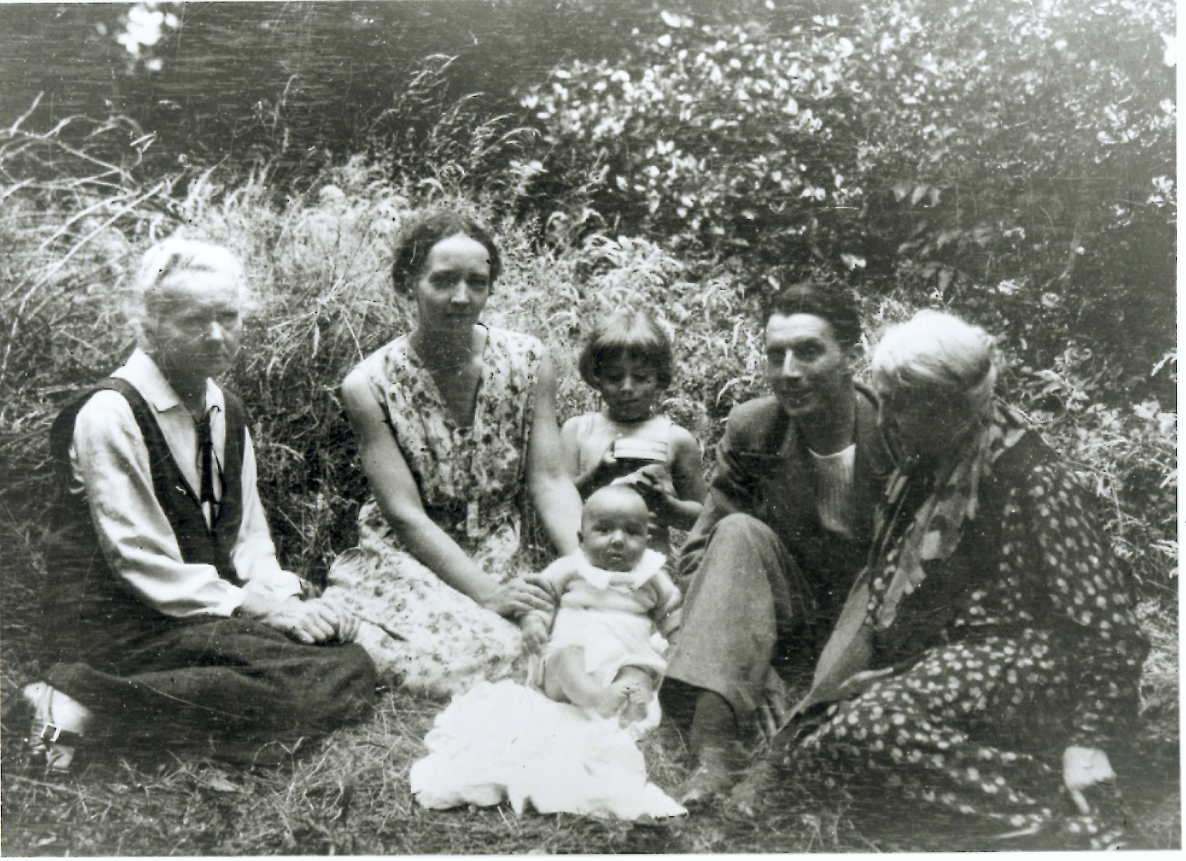
Juin 1932
à Soisy
La vie de famille et des vacances actives: des éléments nécessaires
des goûts communs et des opinions de gauche

Slide 14
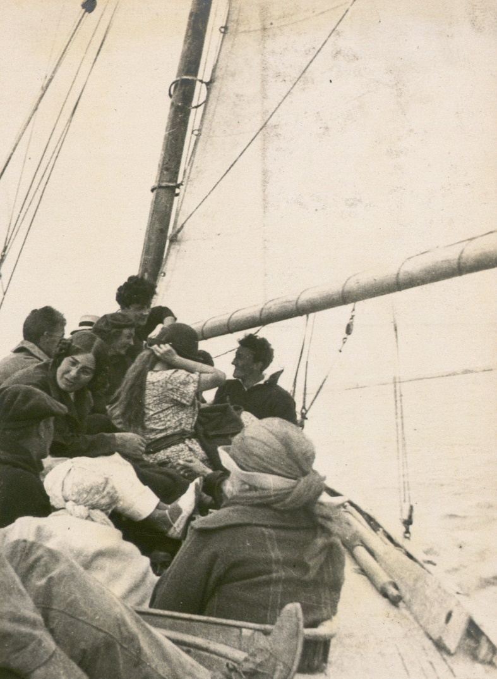
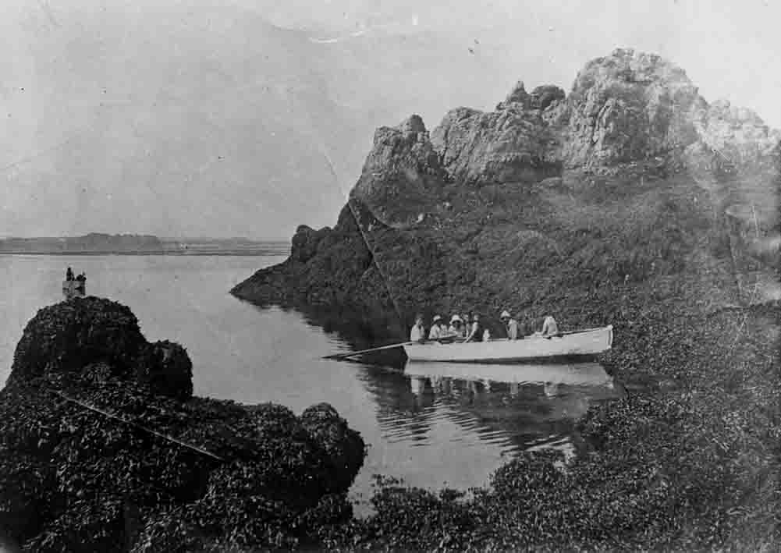
Des universitaires « Dreyfusards» Un groupe à l’Arcouest
Louis Lapicque et Charles Seignobos
Fort-la-science : Jean Perrin Marie Curie Emile Borel

Slide 15
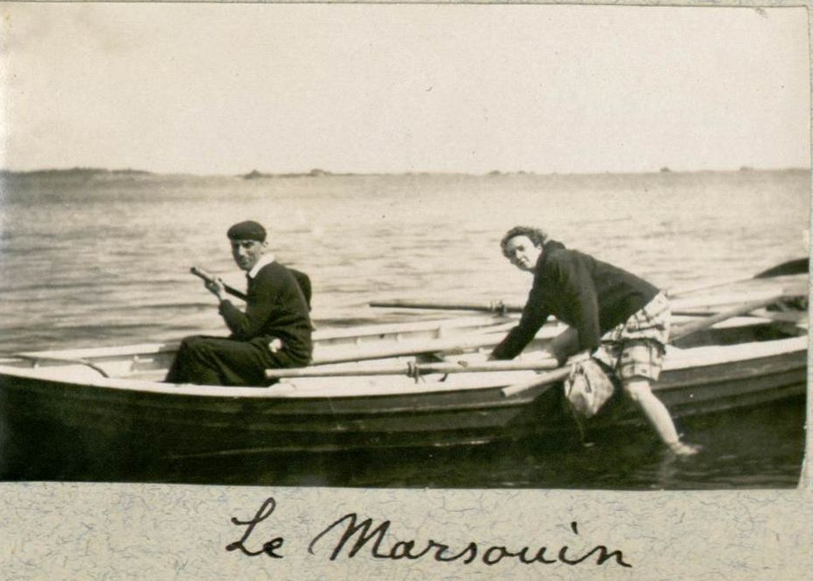
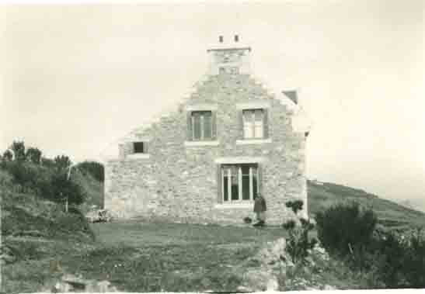
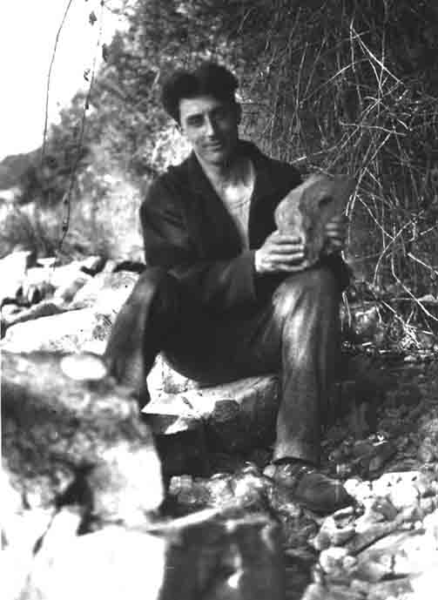
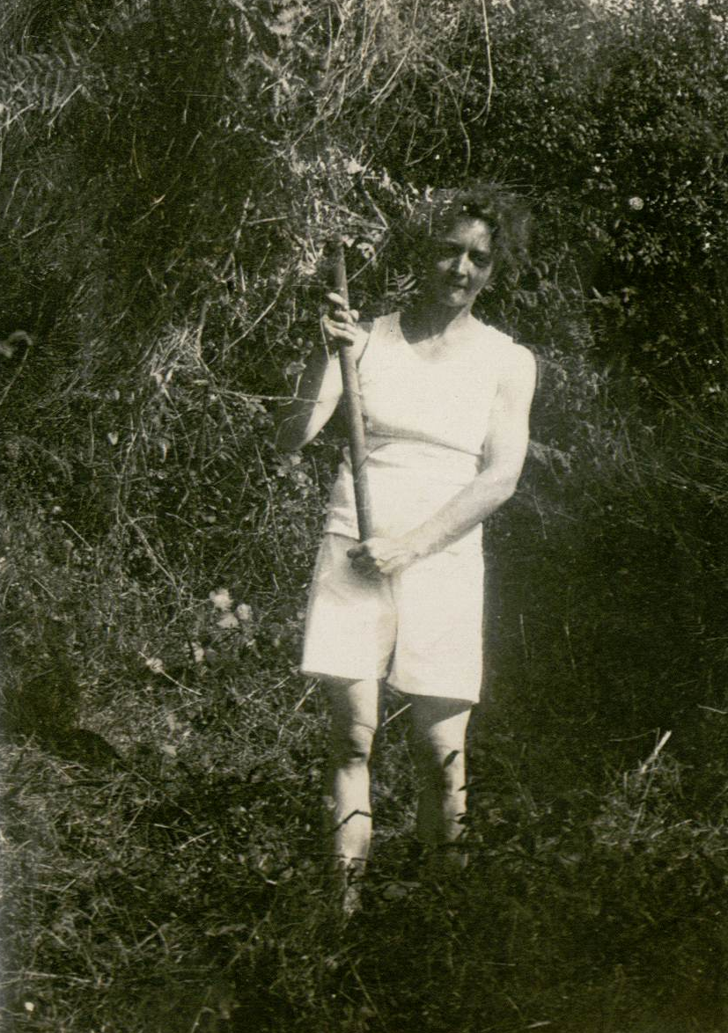
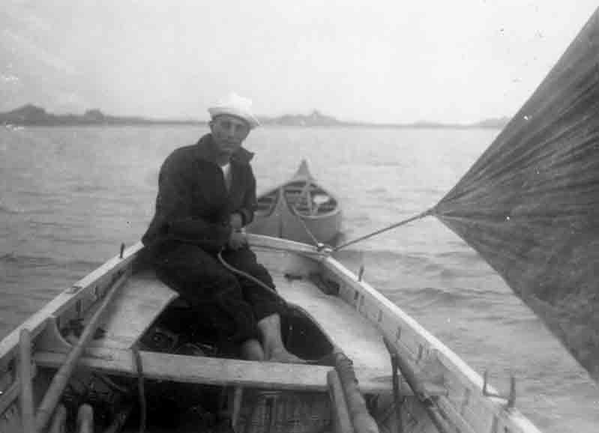

Slide 16
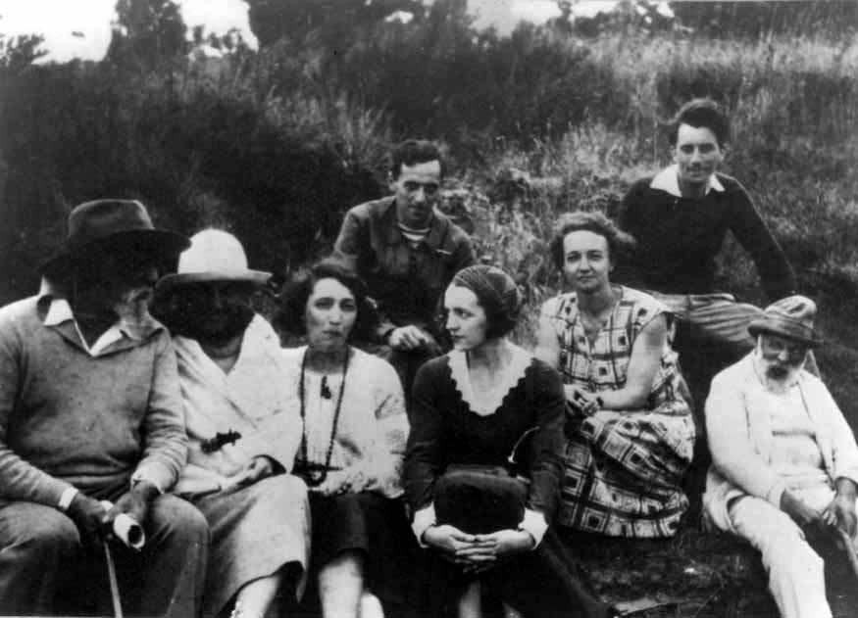
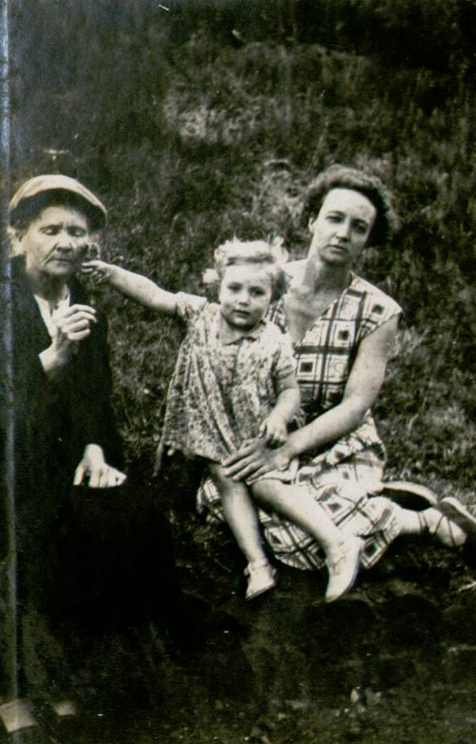
Sur la terrasse de la maison à l’Arcouest 1930

Slide 17
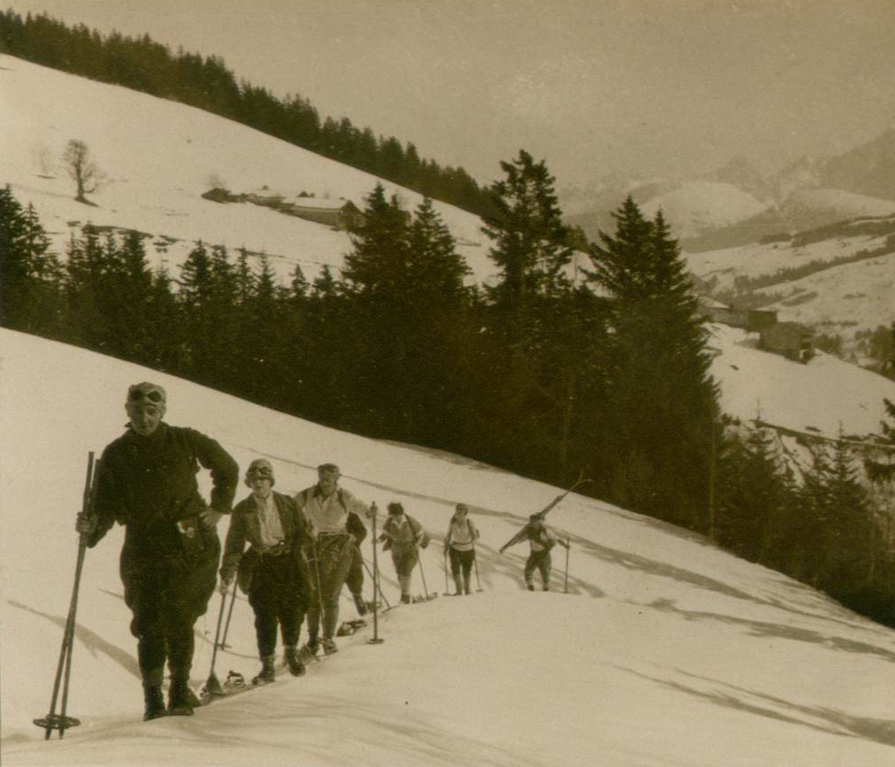
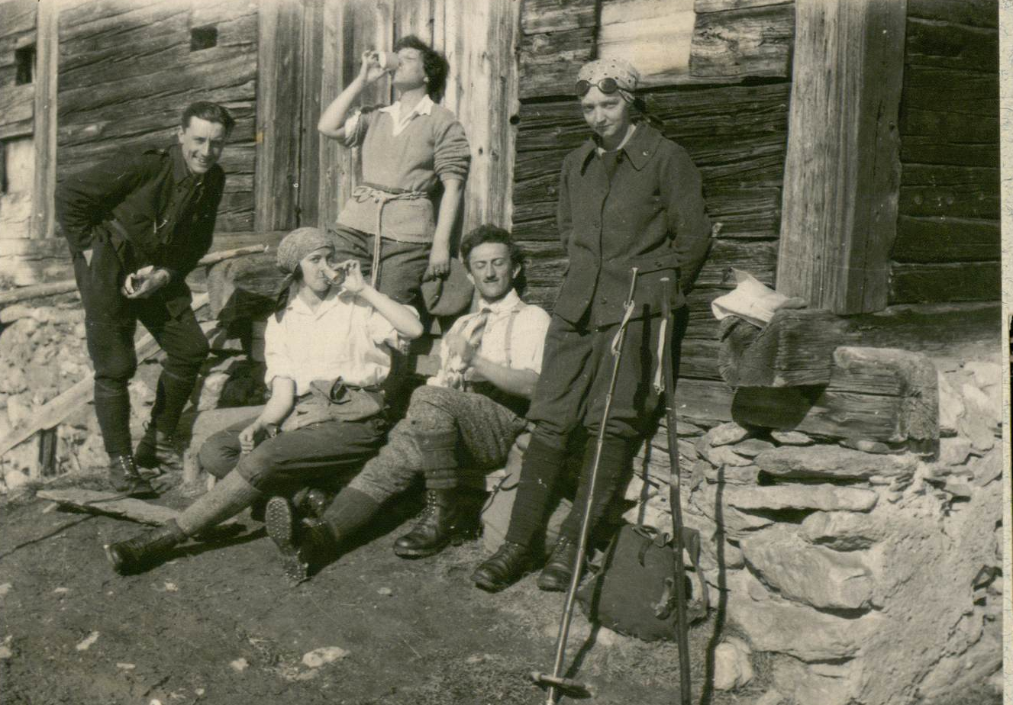
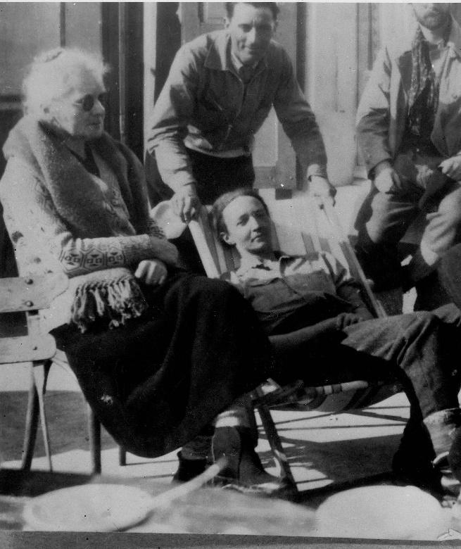
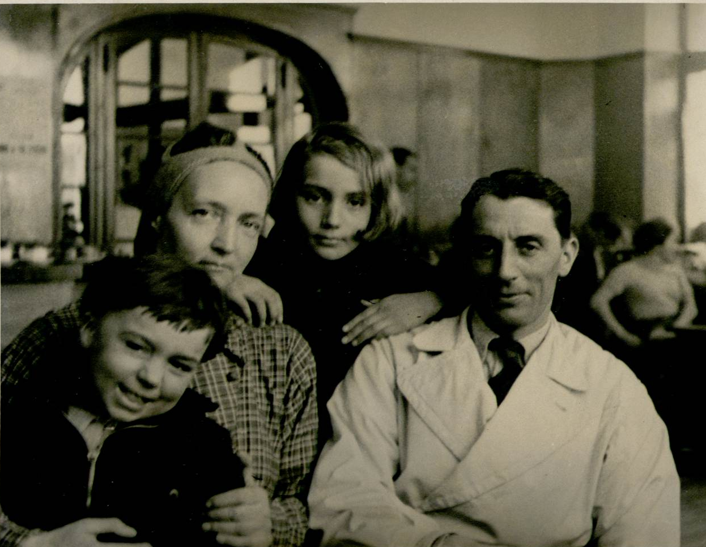
1933
1937

Slide 18
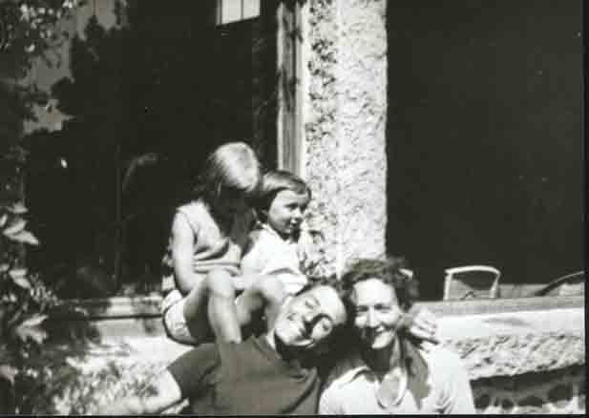
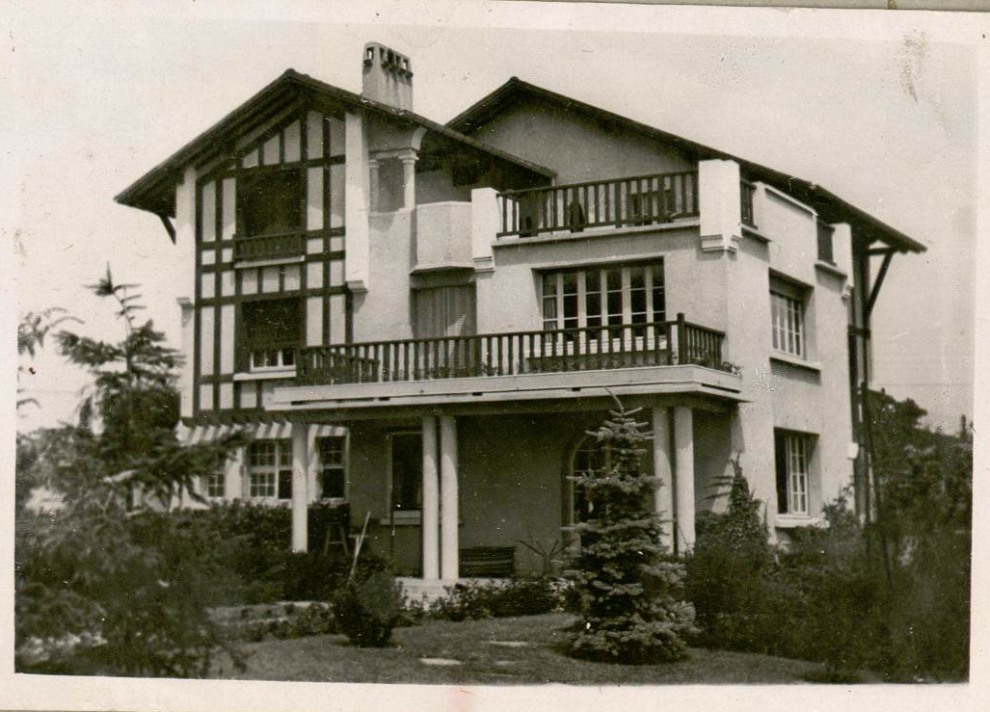
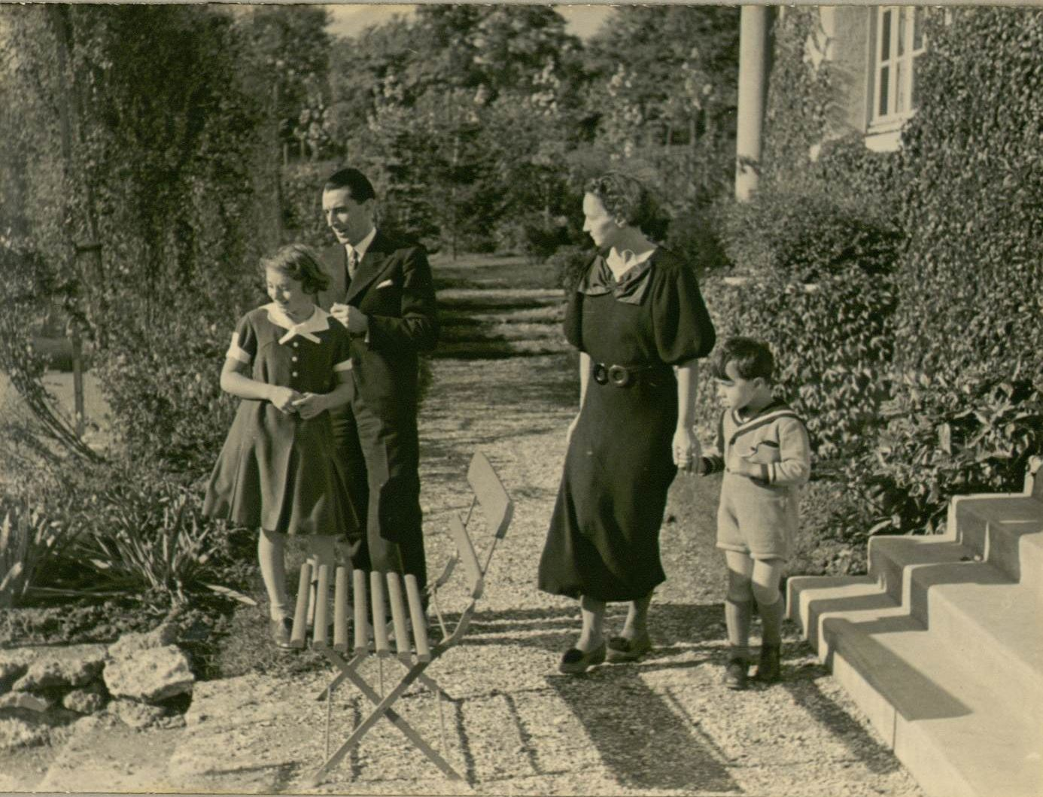
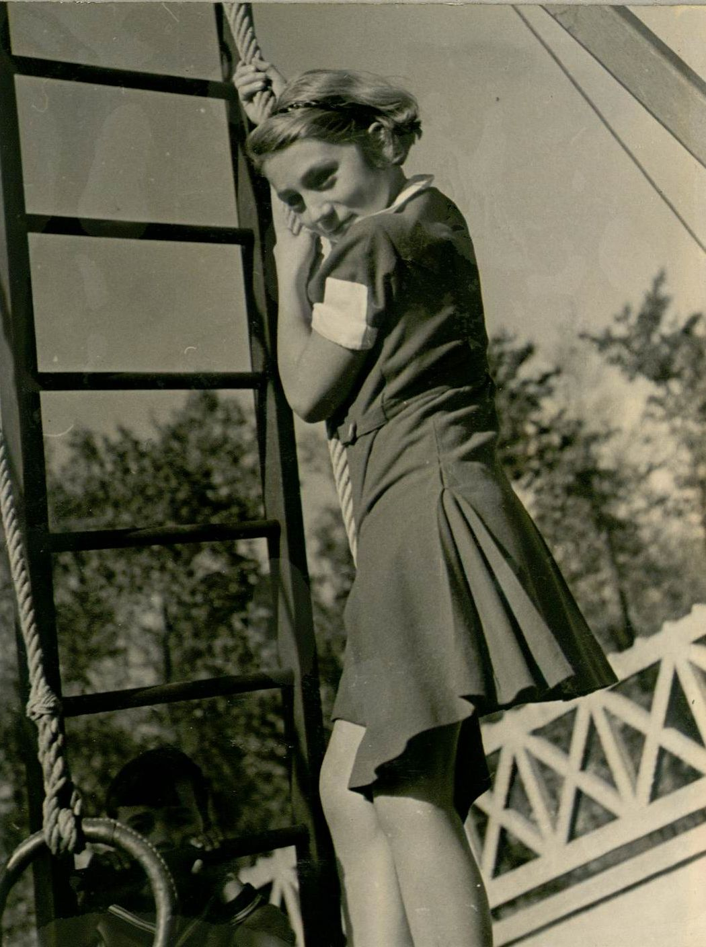
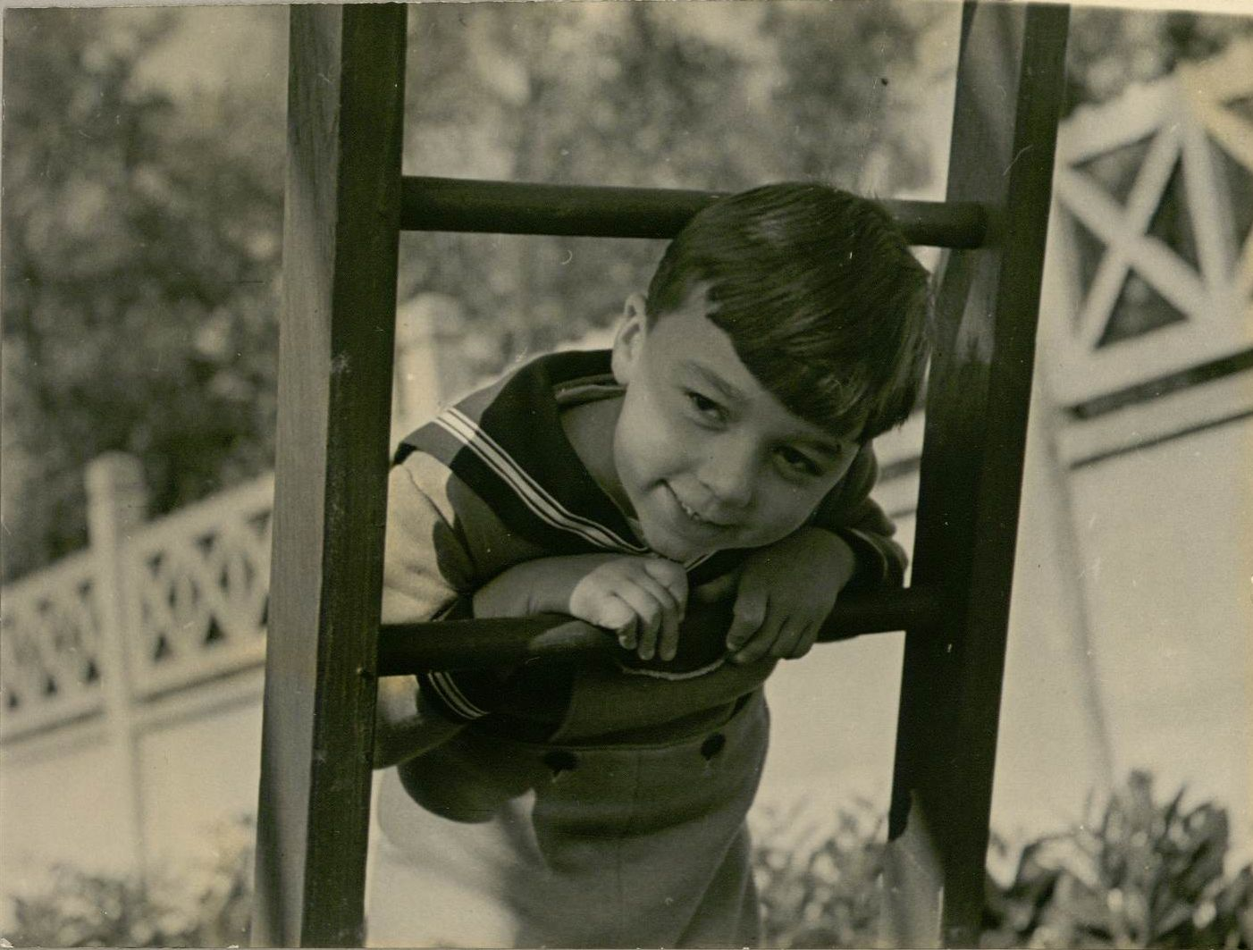
Septembre 1935
La nouvelle maison
près du Parc de Sceaux

Slide 19
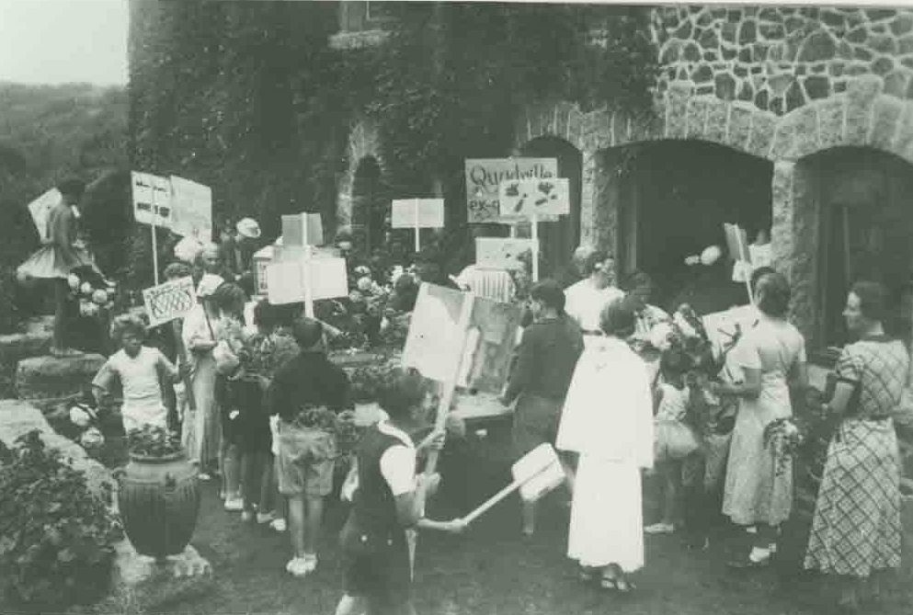
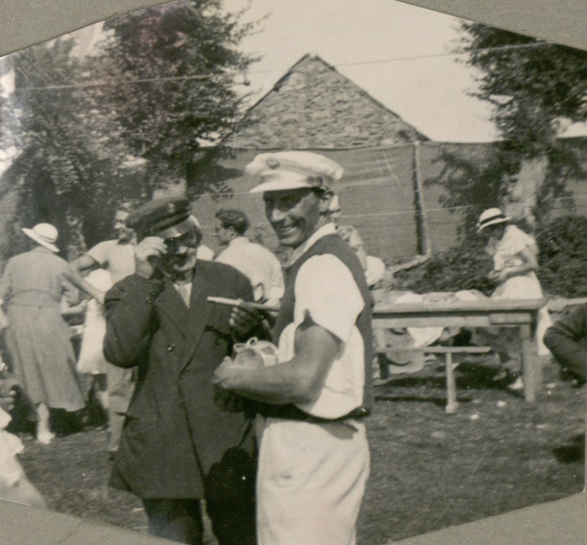
L’engagement antifasciste et le Front populaire
Le comité de vigilance des intellectuels antifascites
La guerre d’Espagne
Sur la terrasse des Perrin –pour la fête du Capitaine Fête de l’Arcouest

Slide 20
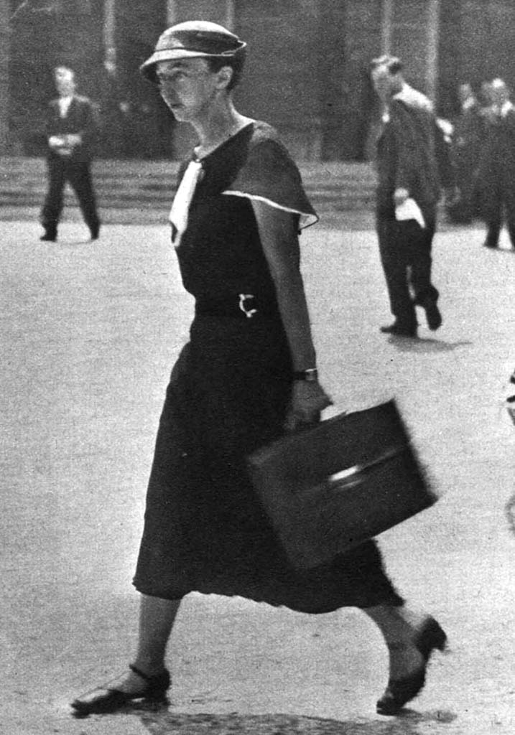
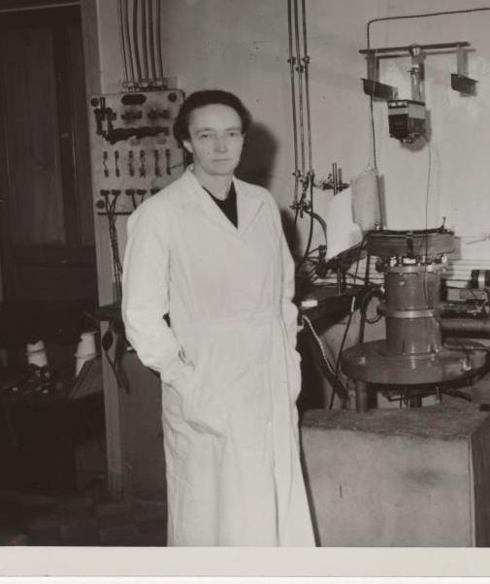
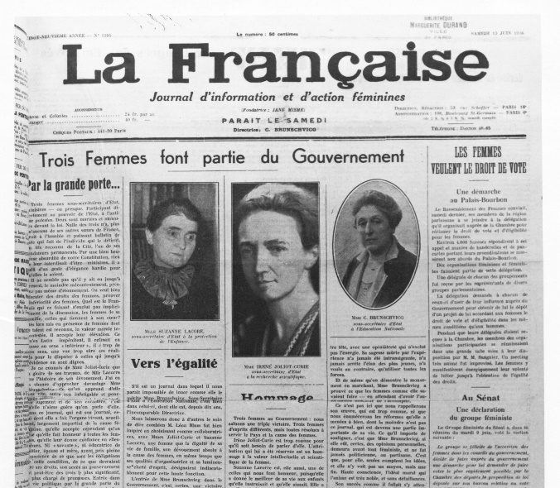
La recherche scientifique
et Jean Perrin

Slide 21
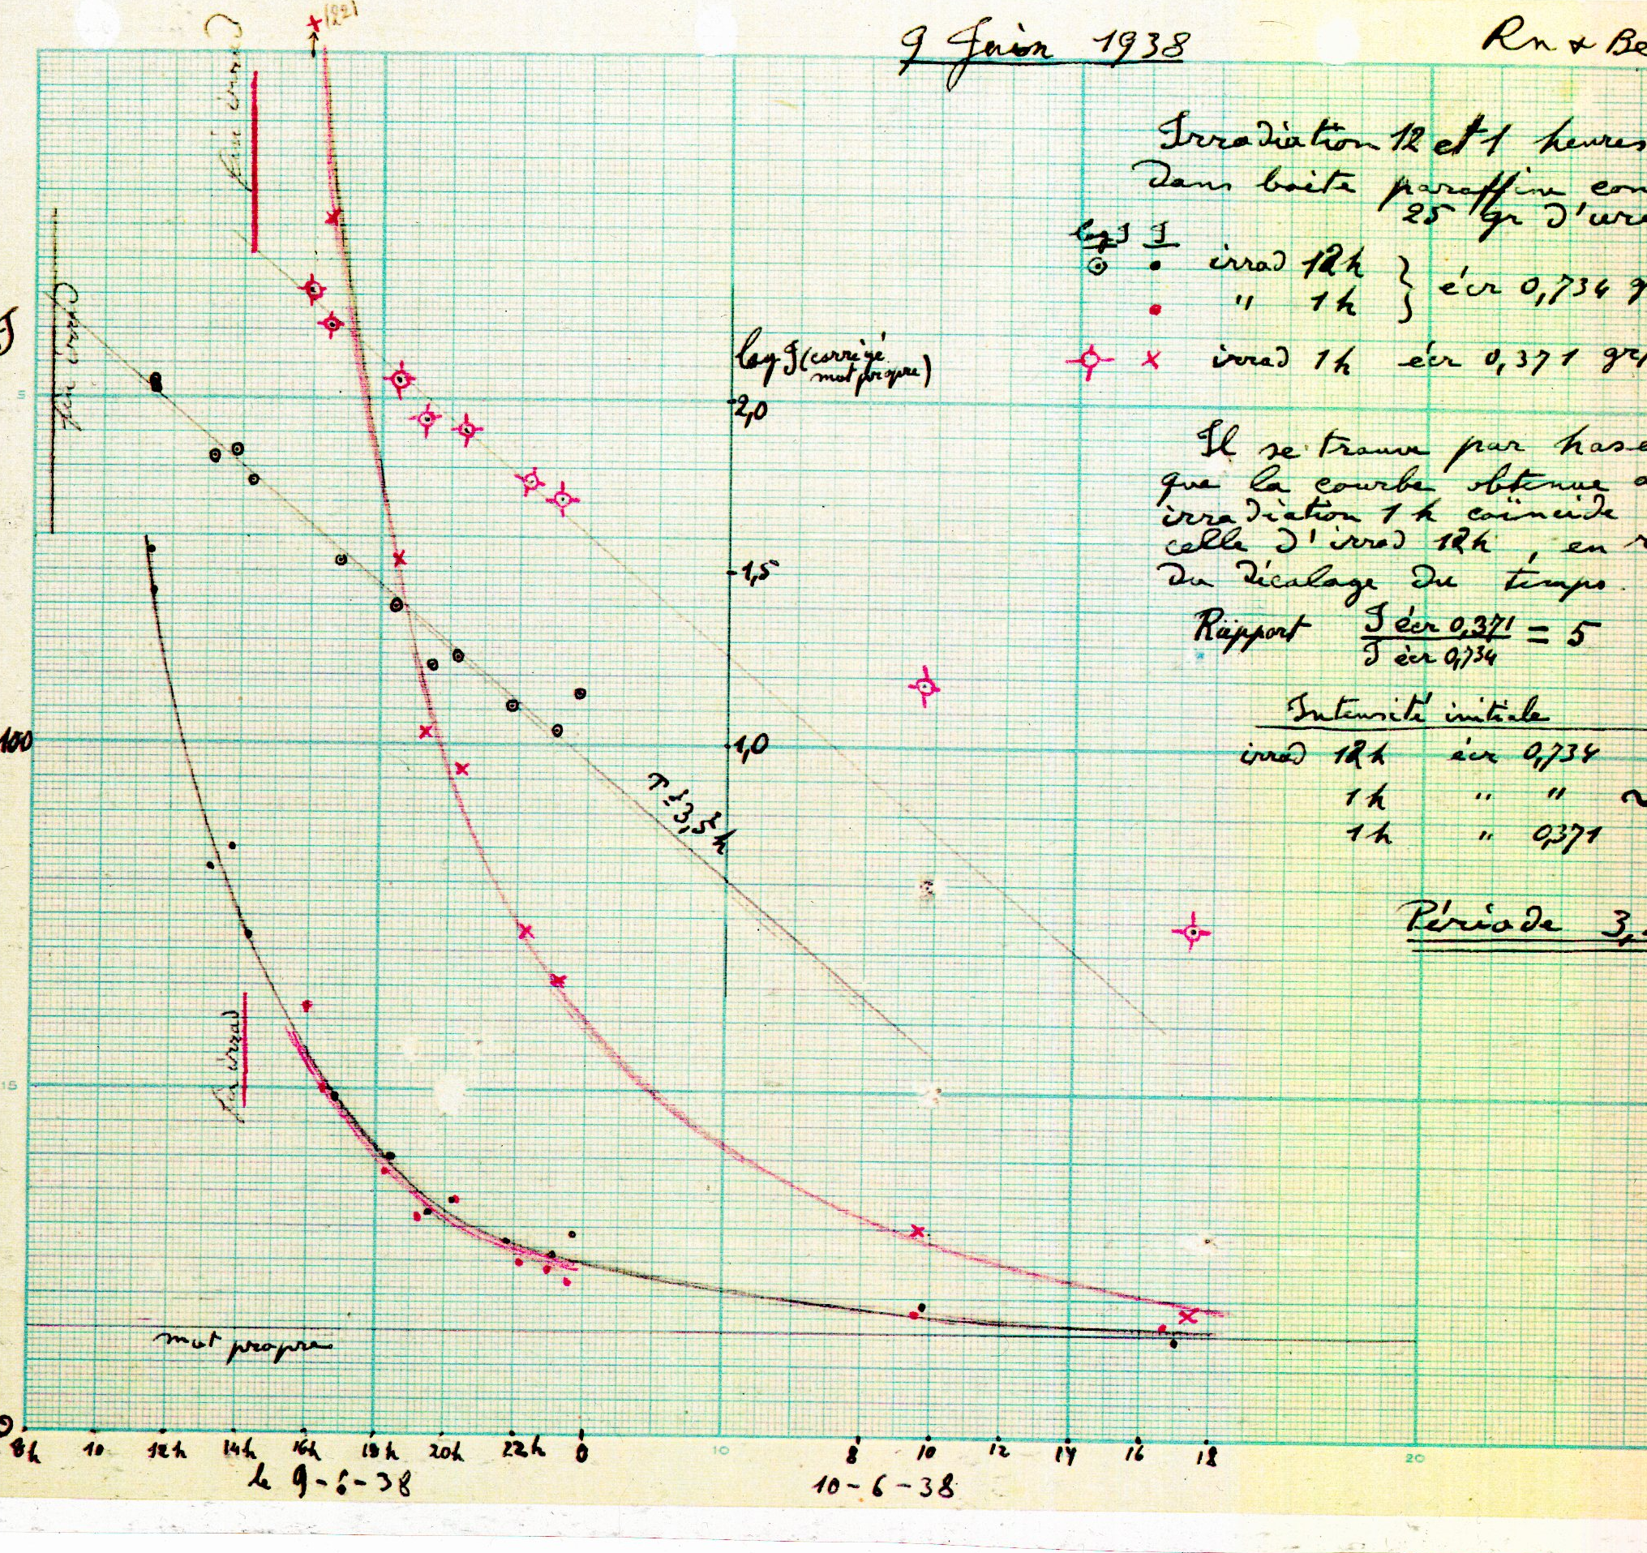
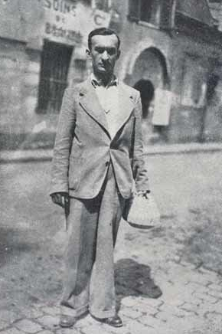
Octobre 1938
Institut du Radium
Irène Curie et
Pavel Savich
Les propriétés de R 3 h 5 sont celles du Lanthane dont on ne peut le séparer que par fractionnement
La découverte de la fission
et son explication – Meitner et Frish

Slide 22
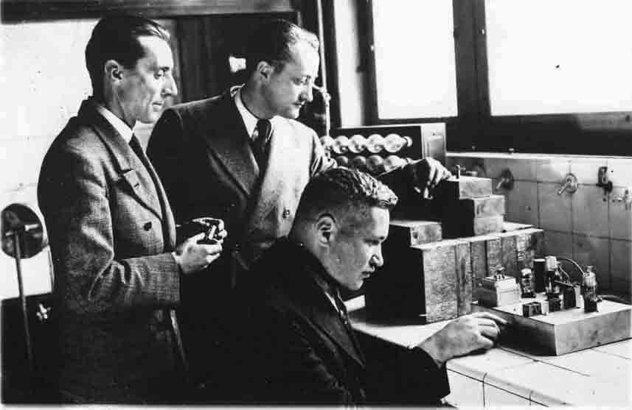
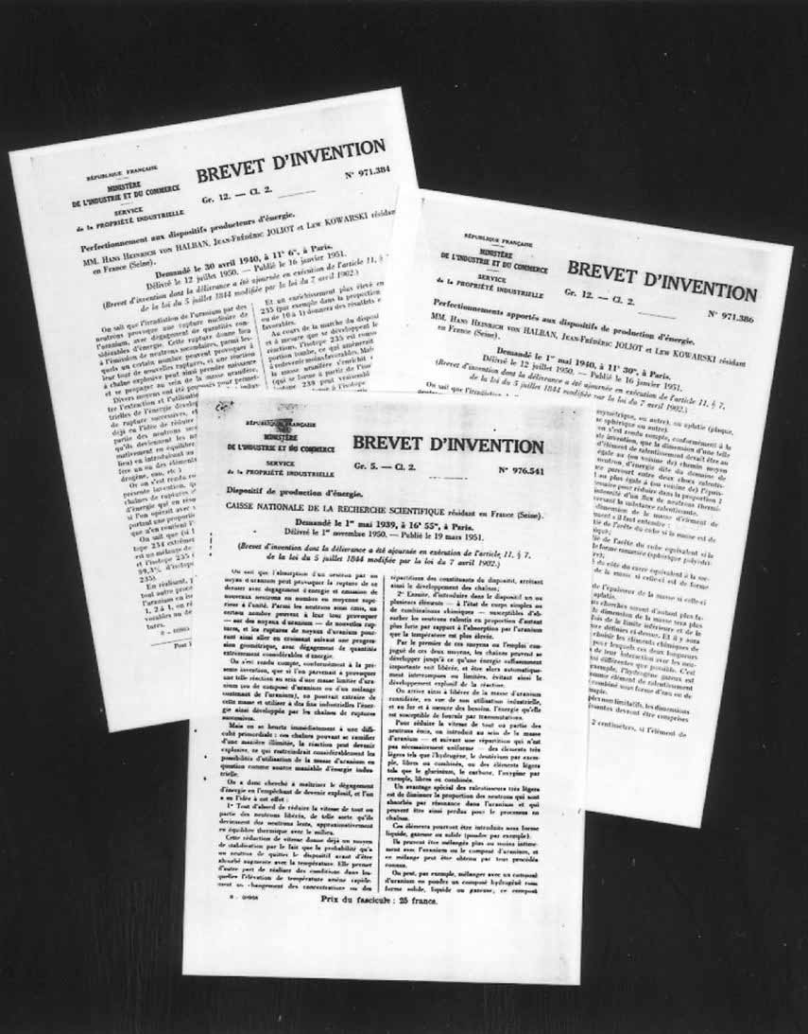
Recherches sur la réaction en chaîne
Au laboratoire de chimie nucléaire puis à Ivry
Février 1939- Avril 1940
Joliot Halban et Kowarski
Reconstitution pour la bataille de l’eau lourde
Des brevets fin mars 1939
Dispositif de production d’énergie
Perfectionnement aux charges explosives

Slide 23
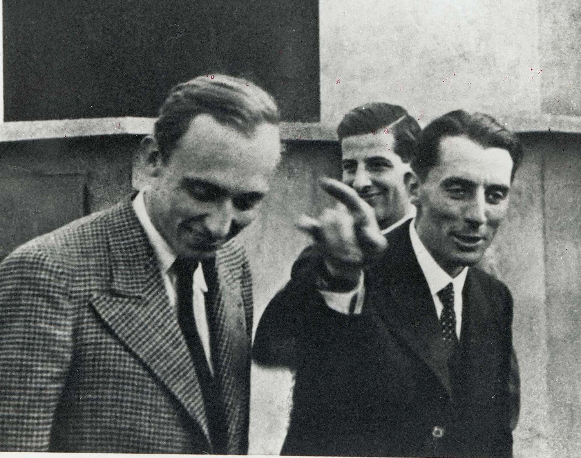
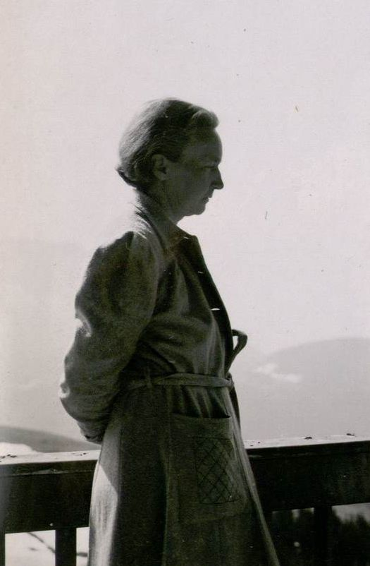
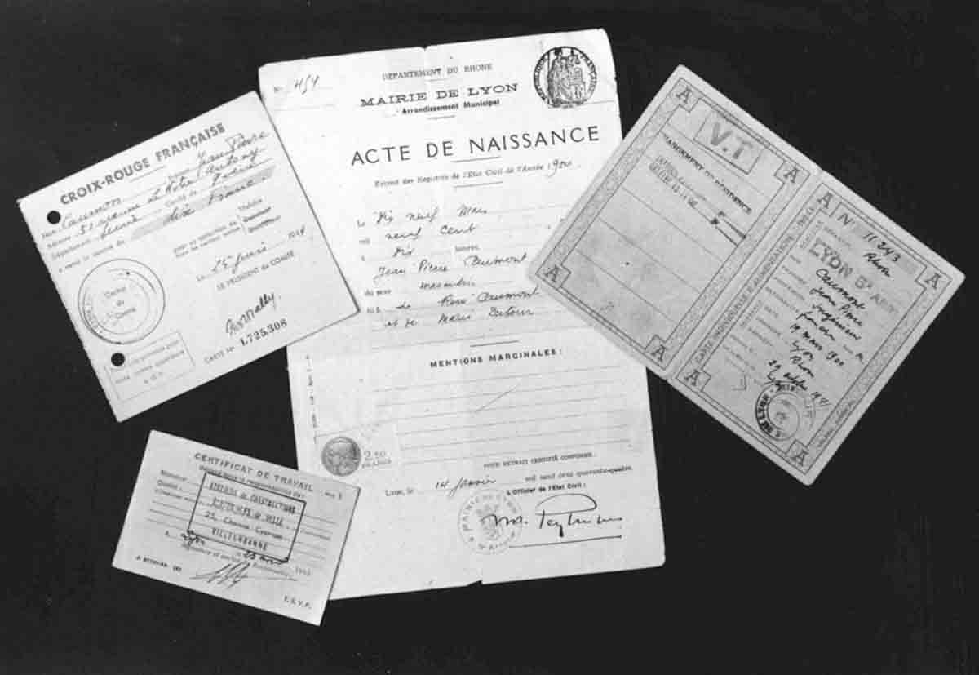
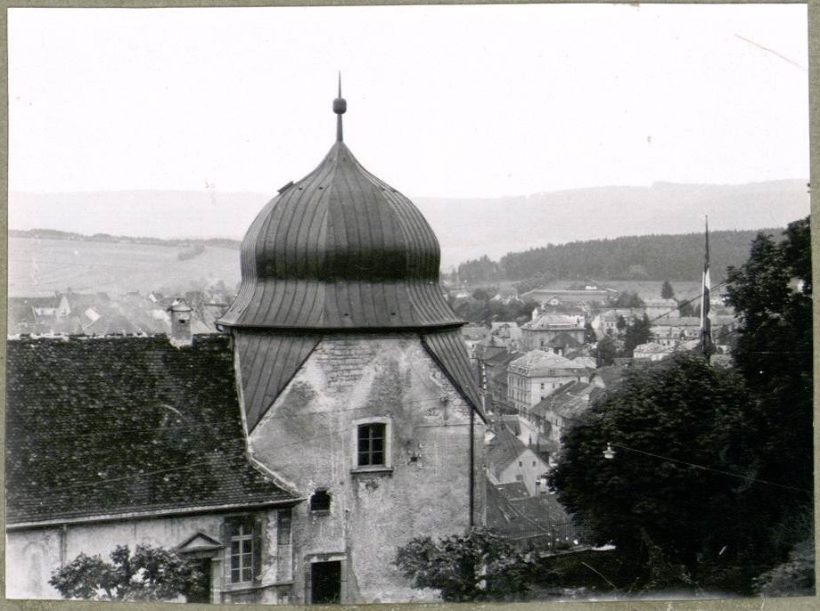
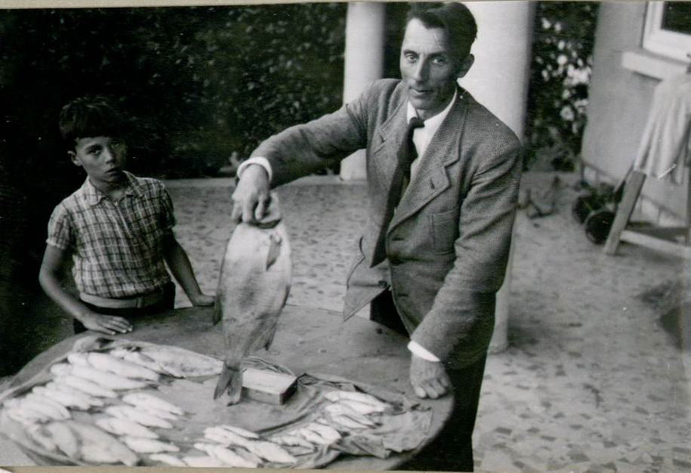
L’occupation
Le choix de rester en France
Le laboratoire occupé
L’arrestation de Paul Langevin
La résistance
Wolfgang Gentner
Au sanatorium de Leysin

Slide 24
Août 1944- fin 1945
La réorganisation et la relance du CNRS
Les missions en Allemagne
Réunion - à l’Institut du radium
Organisation du CEA

Slide 25
Le CEA à Chatillon

Slide 27
Inauguration de la pile Zoé – décembre 1948
Des difficultés politiques croissantes
Le lancement du chantier de Saclay:
Une visite de Joliot et Dautry
La révocation

Slide 29
Après les bombardements d’Hiroshima et de Nagasaki
les scientifiques veulent être entendus
La Fédération mondiale des travailleurs scientifiques
L’Emergency commitee of atomic scientists
La commission
des nations unies
pour l’énergie atomique
juillet 1946 - mai 1948

Slide 30
La guerre froide
Le mouvement mondial des partisans de la Paix
L’Appel de Stockholm mars 1950
L’interdiction et le contrôle de la bombe

Slide 31
La course aux armes thermonucléaires
et l’appel Einstein Russel
Les scientifiques en ordre dispersé
« Les armes nucléaires mettent en péril la survie de l’humanité. Les gouvernements doivent comprendre qu’ils ne sauraient atteindre leurs objectifs par la guerre. Nous les invitons à s’employer à régler par des moyens pacifiques tous leurs différends ».
Les conférences Pugwach
1954-1955 La sortie du purgatoire
Des moyens pour les laboratoires

Slide 32
Le CERN
et des laboratoires modernes en France
Le troisième cycle
et le centre d’Orsay

